Slide 1


Facultad de Estudios Superiores Zaragoza
Carrera de Cirujano Dentista
Modulo Clínica en Prevención
Unidad IV
Dosificación y manipulación
de cementos medicados
Por el asistente dental.
Dra. Beatriz Gurrola Martínez.

Slide 2

Metodología de la enseñanza
A través de las siguientes acciones se trabajara en el modulo de clínica en prevención
Trabajo grupal, seminarios, exposición del profesor, exposiciones de alumno, investigación bibliográfica y formativa, orientación tutorial, demostración, asesoría y práctica supervisada.
Actividades de aprendizaje
❖ Demostración, supervisión y asesoría.
❖ Ejercicios de reconocimiento de los materiales dentales por nombre y como se utilizan en el tratamiento realizado por el operador en la clínica.
❖ Desarrollo de la práctica, en el laboratorio con el instrumental necesario para dosificar y manipular los cementos medicados y no medicados y algunos materiales de restauración y obturación.
Recursos didácticos
❖ Equipo audiovisual y pizarrón

Slide 3

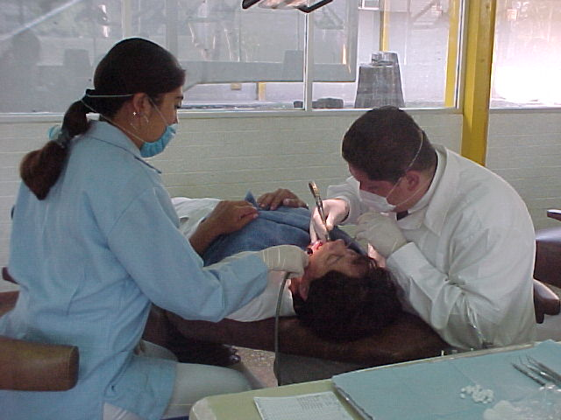
Objetivo
Mostrar el manejo de algunos de los cementos y materiales dentales de uso común en la en la práctica clínica por el asistente dental.

Slide 4
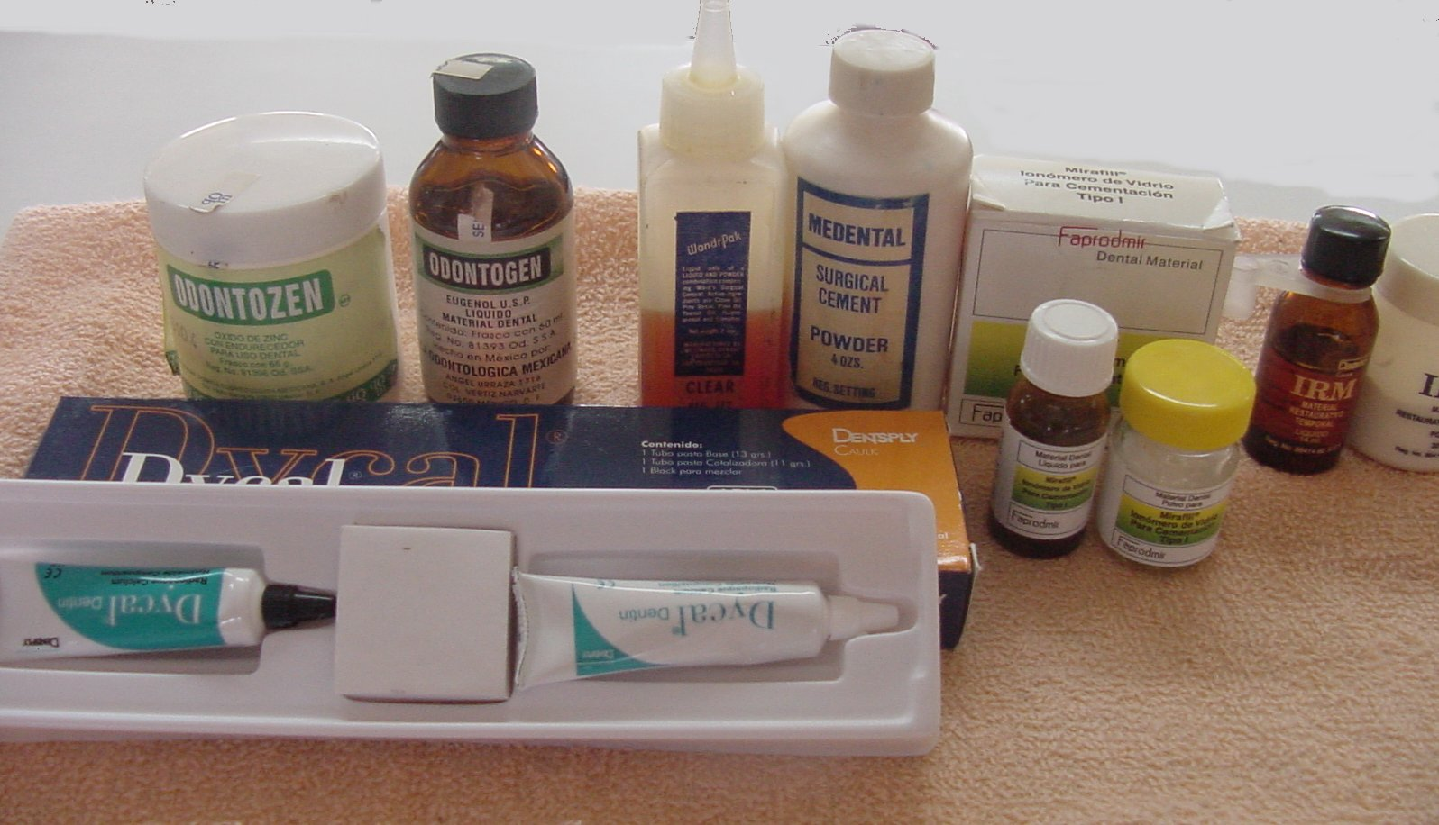
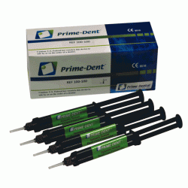
Materiales
dentales

Slide 5
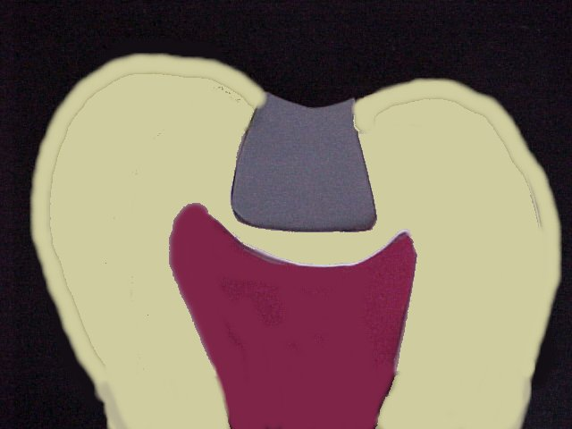

Cementos medicados
Dycal Hidroxido de calcio
ZOE Oxido de Zinc y Eugenol
IRM Material de restauración intermedio
Cemento medicado protector pulpar, no irrita la pulpa
Cemento medicado protector pulpar, no irrita la pulpa, evita la sensibilidad dentaria, cambios bruscos de temperatura , frio caliente .
Cemento medicado material de restauración en dientes infantiles.
Como protector pulpar, no irrita la pulpa, evita la sensibilidad dentaria, a los cambios bruscos de temperatura, frio, caliente.

Slide 6
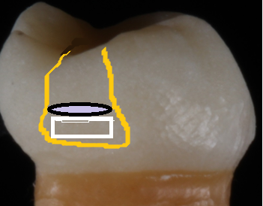
Cementos no
medicados
Irritan la pulpa
Oxifosfato de Zinc
PCA Cemento de Policarboxilato
Fosfato de Zinc
se colocan después de proteger a la pulpa y van antes de los materiales de restauración

Slide 7

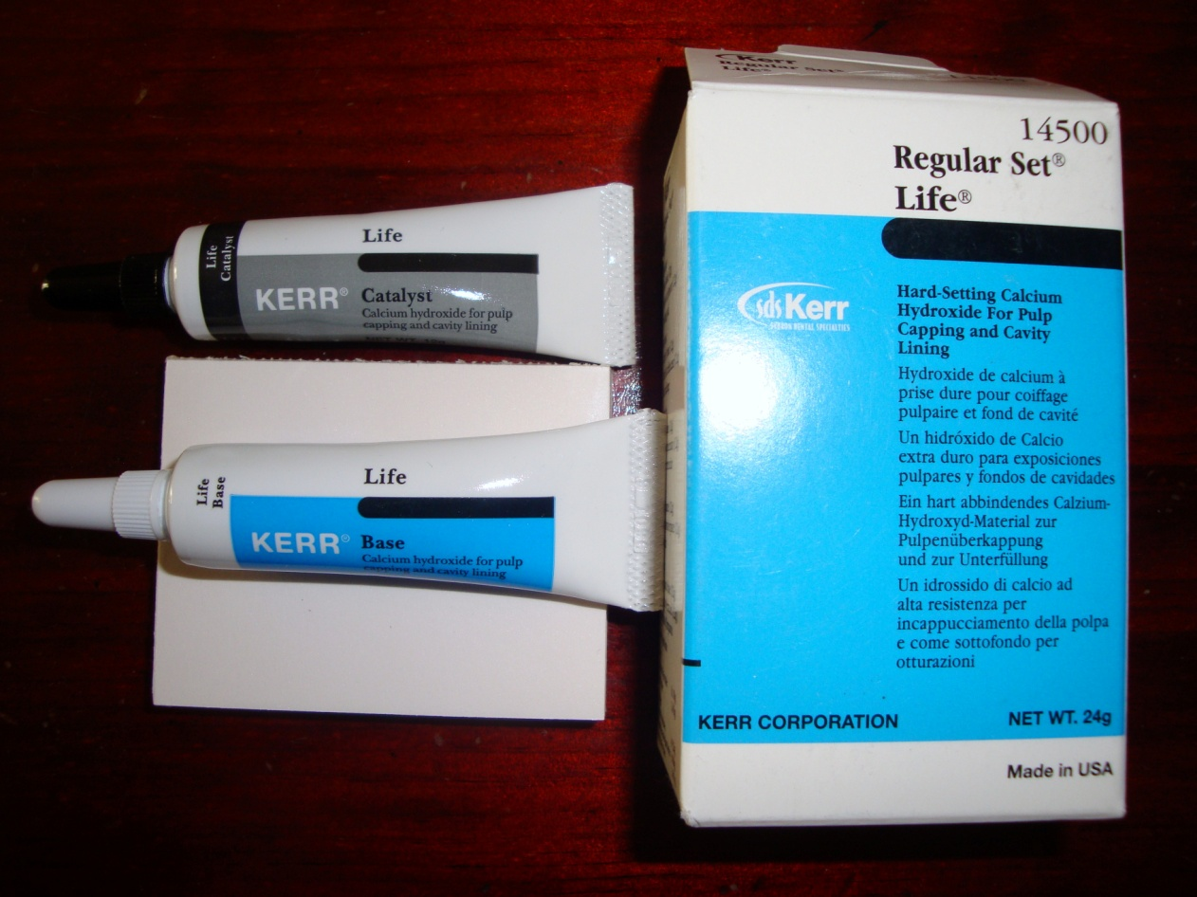
Cementos
medicados
Hidróxido de calcio
Dycal

Slide 8
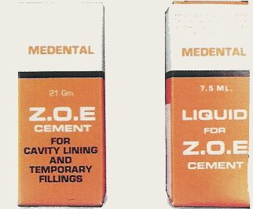
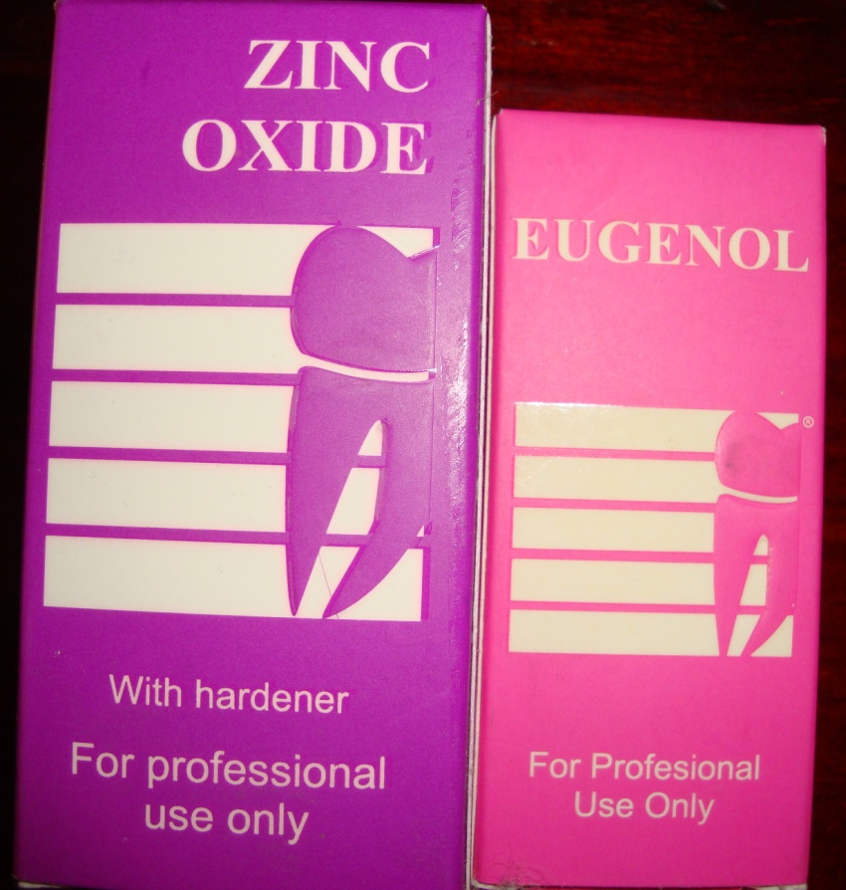
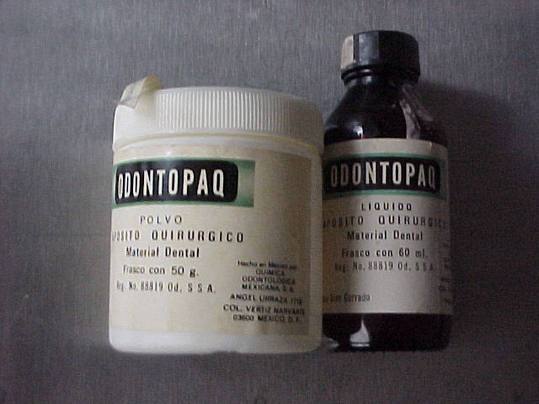

Oxido de Zinc y eugenol
Cementos
medicados
ZOE

Slide 9
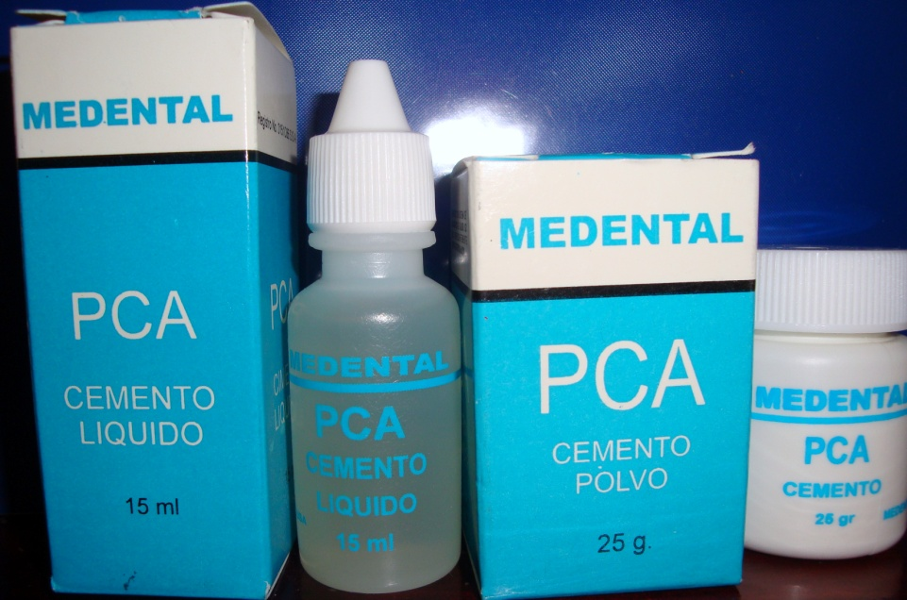
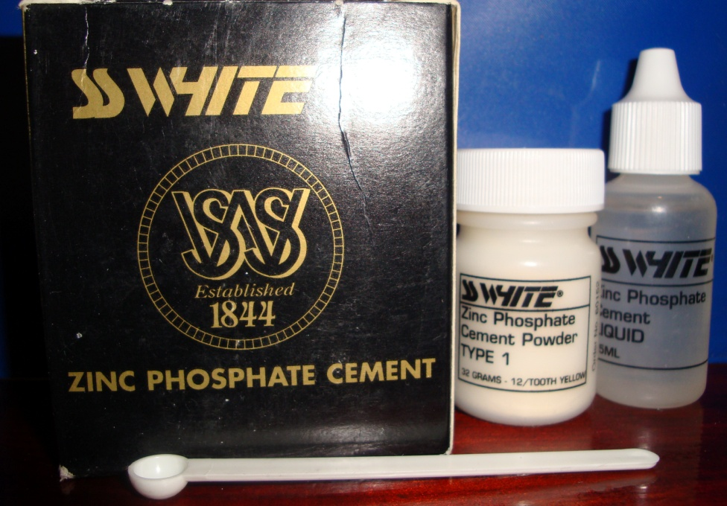
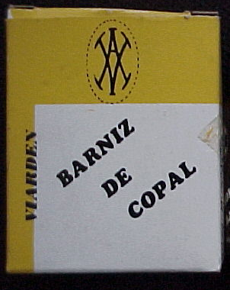
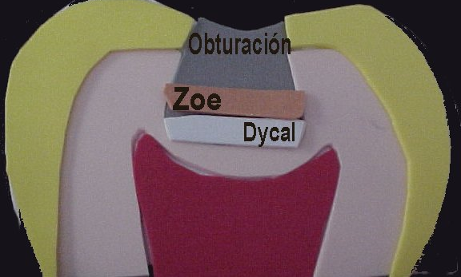

Cementos no medicados
Se colocan una vez que se ha protegido a la pulpa
PCA
Oxifosfato de zinc
cementado
Dycal

Slide 10
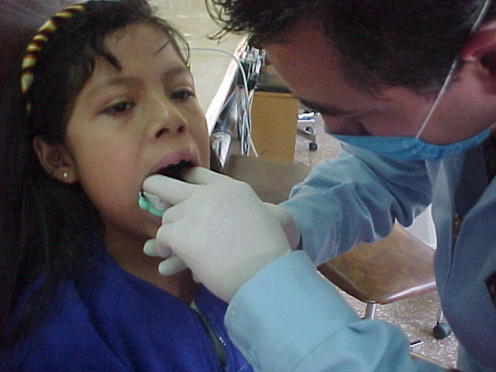
Materiales de Impresión

Slide 11
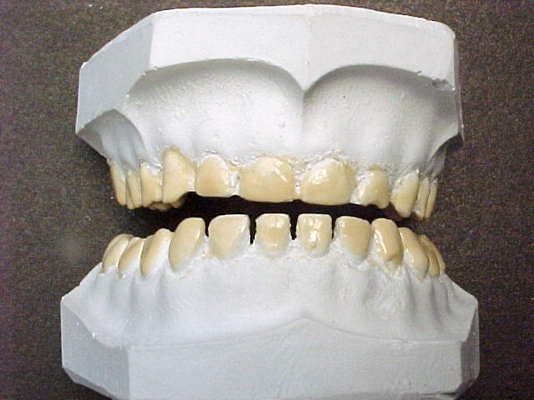
Modelos de estudio
Obtención
Toma de Impresión

Slide 12
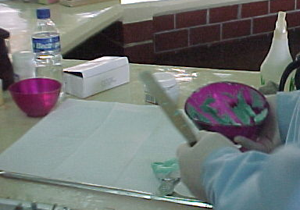
Materiales de impresión

Slide 13
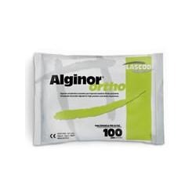
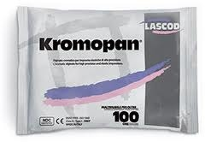

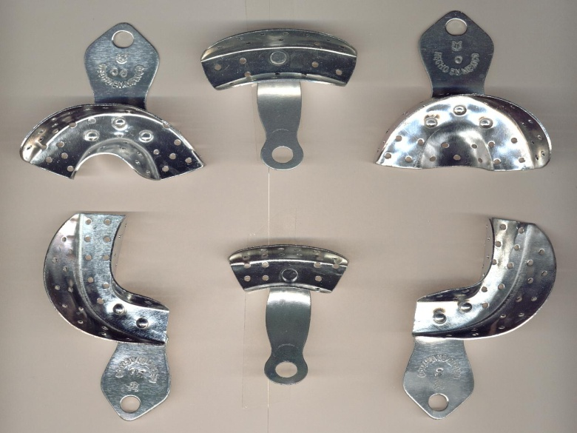
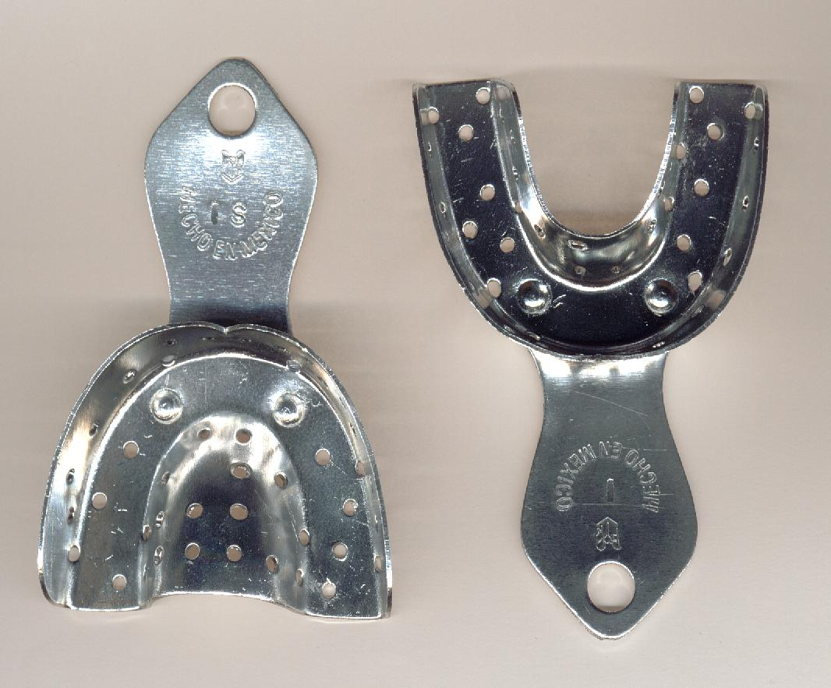


Toma de impresión
Alginatos
Silicón
Hules
Cromático
Tipos de cucharillas

Slide 14
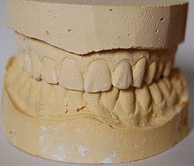
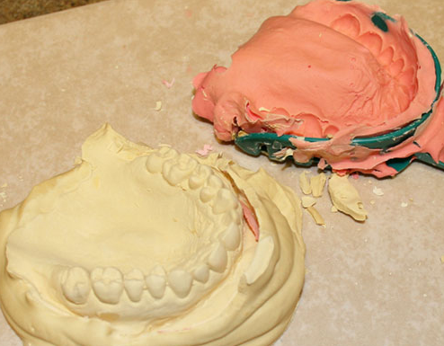
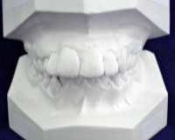
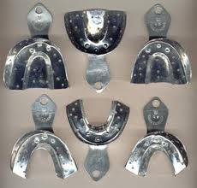
Modelos de estudio
Toma de impresión

Slide 15
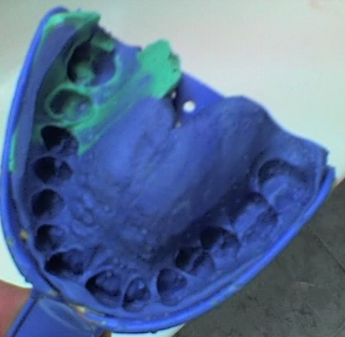
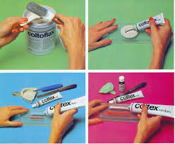
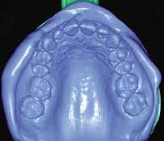
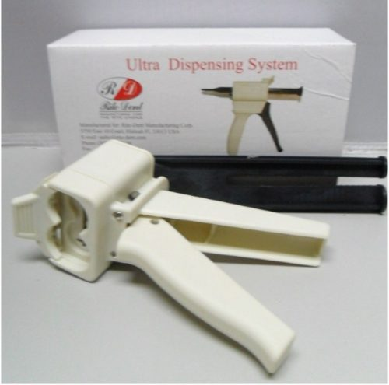
Toma de impresión
Hules de polisulfuro

Slide 16
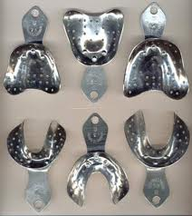
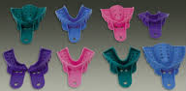
Pacientes dentados
Cucharillas cubetas de impresión
Desdentados
Parciales

Slide 17
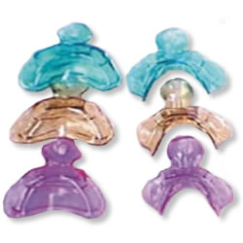


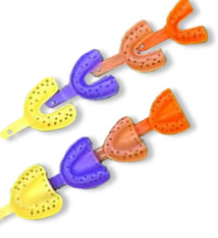
Diferentes cucharillas
Tipos de cucharilla

Slide 18
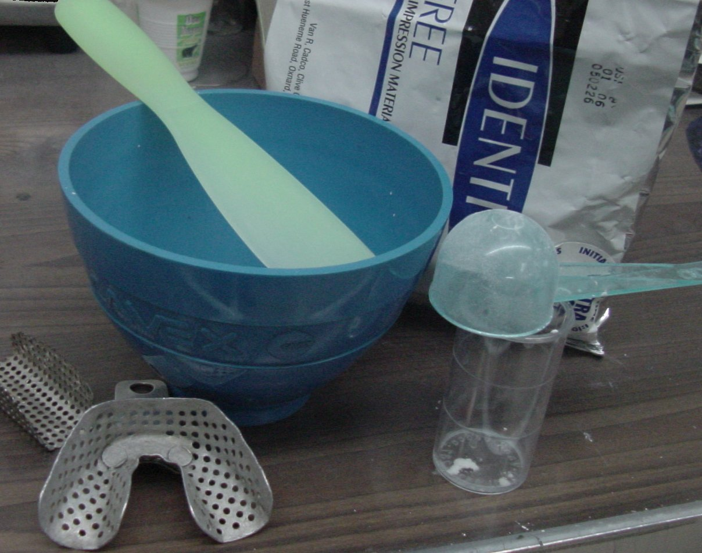

Slide 19
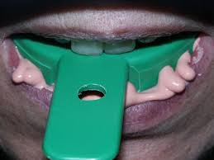
Toma de impresión
Alginato
Medir la cucharilla

Slide 20
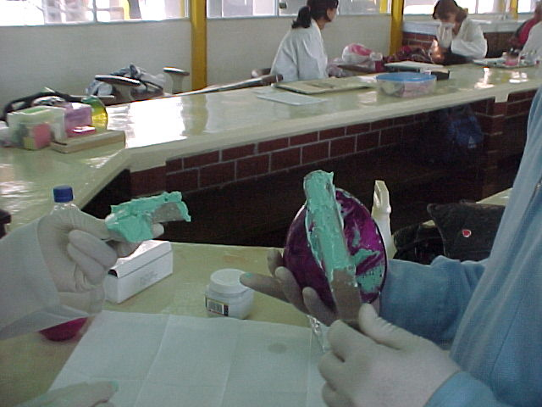
Alginato de color

Slide 21
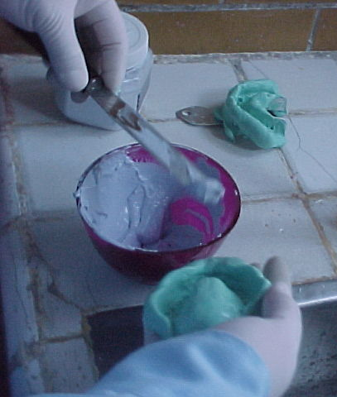
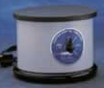


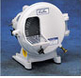
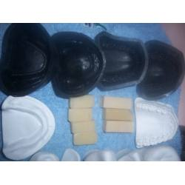
Elementos necesarios en la toma de modelos de estudio
Vibrador
Espátula
Cucharilla
Recortadora
Taza
Yeso para correr el modelo
Zócalos

Slide 22
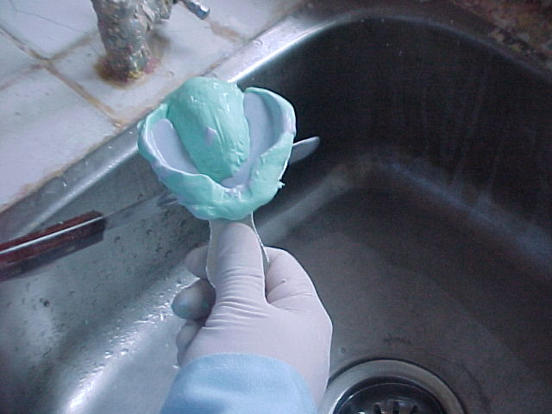
Vibrar la impresión para evitar burbujas, y colocar poco a poco el yeso

Slide 23
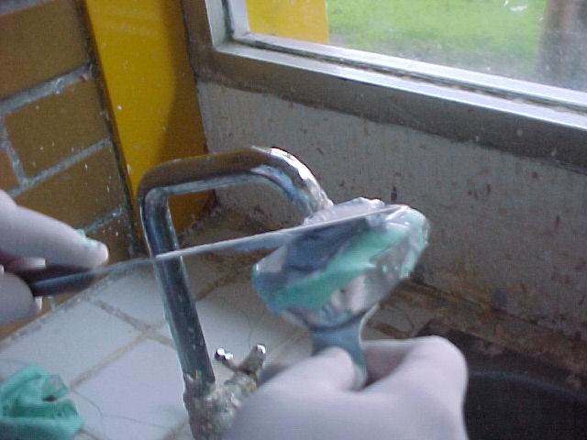
Finalmente no agregar demasiado yeso

Slide 24
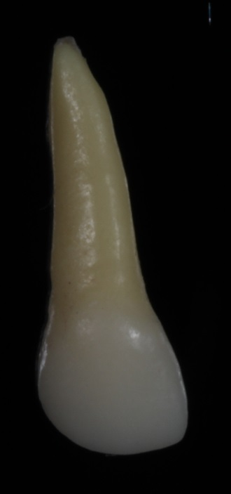
Materiales de restauración
Coronas de acero
Amalgama
Incrustaciones
Resinas
Se colocan en dientes anteriores y posteriores

Slide 25
Seguir las instrucciones del fabricante
No combinar los frascos de una y otra marca.
Mantenerlos en lugares frescos y secos.
Cementos
Medicados
Dosificación
Manipulación

Slide 26
Cementos medicados
Conocer la dosificación y manipulación nos facilitará el mayor rendimiento .
Evitando el desperdicio
$

Slide 27

Aislante
Protector pulpar
Cementos medicados

Slide 28
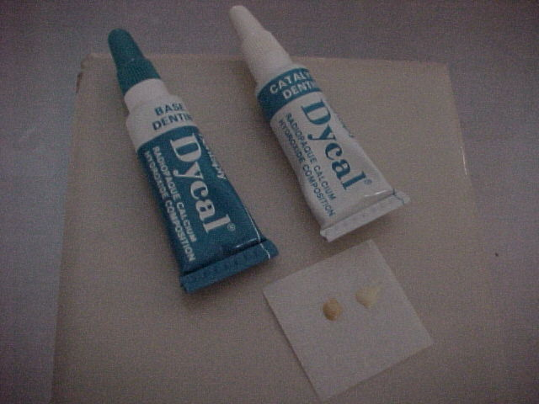
Cementos medicados
Hidróxido de calcio
Sistema:
Dos pastas

Slide 29
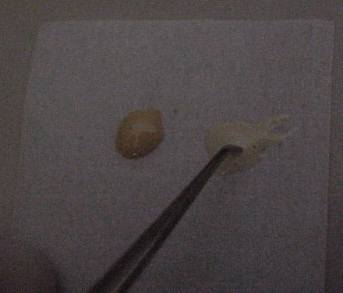
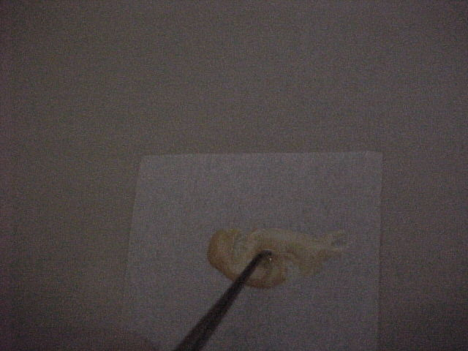
Cementos medicados
Dycal
b
Manipulación
a
Hidróxido de
calcio
Tiempo manejo
mezclar 10 ª 15 segundos
Una sola tonalidad

Slide 30
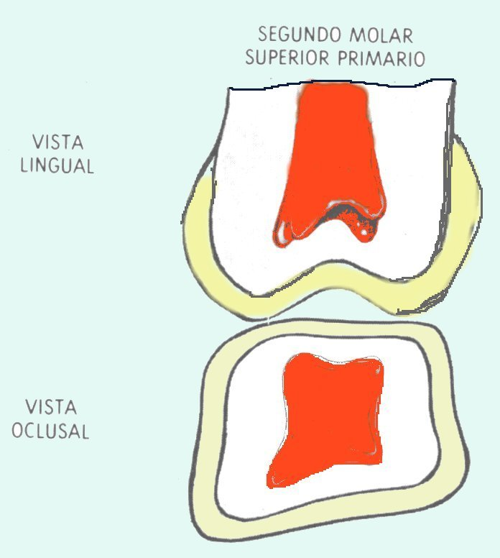

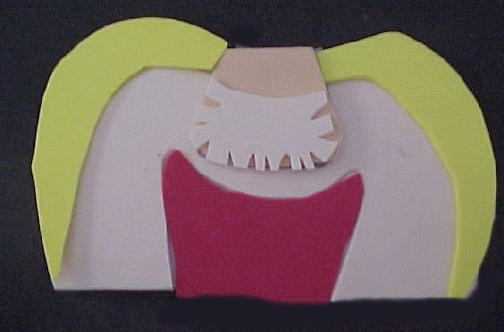
Hidróxido de calcio
Cementos medicados
DYCAL
Aislante
protector pulpar

Slide 31
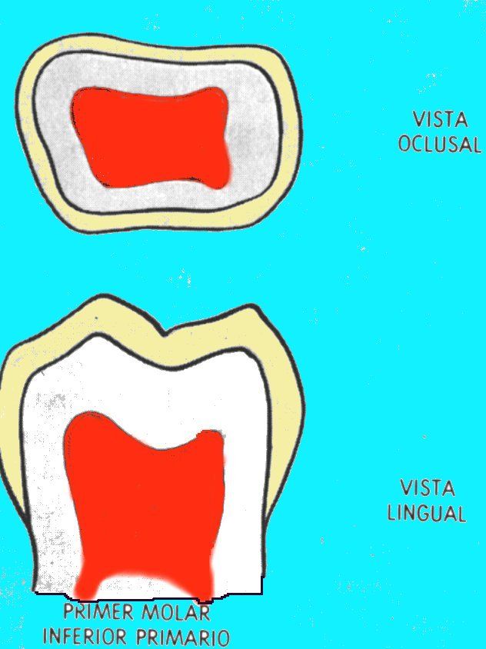
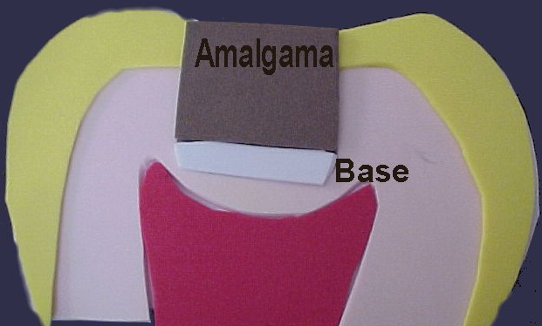
Cuidar la pared, o
techo pulpar
Proteger con las bases
de cementos
medicados

Slide 32
Cementos medicados
ZOE oxido de zinc
Eugenol

Slide 33

Cementos medicados
ZOE oxido de zinc
Eugenol
Aislante
protector pulpar
Curación
Base

Slide 34
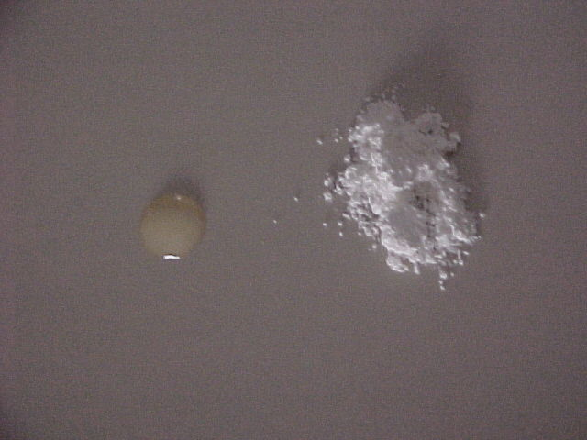
Cementos medicados
Oxido de Zinc
y eugenol

Slide 35


Cementos medicados
Dividir una medida de polvo en 4 partes. Por una gota de liquido.
Dosificación

Slide 36


Cementos medicados
Incorporar cada una de las partes al liquido.
Movimientos circulares
Mientras este brilloso
Manipulación

Slide 37

Cementos medicados
Manipulación
Movimientos circulares hasta incorporar todo el polvo

Slide 38



Cementos medicados
ZOE usos
Aislante pulpar
Protege a los cambios bruscos de temperatura
Base
Curación
Cementar provisionalmente, coronas,
incrustaciones, prótesis fija.

Slide 39


Cemento medicado
Dosificación y
Manipulación
Dividir en 4 partes
Incorporar el polvo al liquido
Medida de polvo por
una gota de liquido
Consistencia de migajón dura cremosa. No se pegue a la espátula

Slide 40


ZOE oxido de zinc
Cemento medicado
Tiempo de trabajo 1 min
Fraguado 2 min en boca

